Slide 1
5. 아두이노 아날로그 프로그래밍
강사 : 노태상

Slide 2
01. 아날로그 명령어
아날로그 핀
아날로그 핀
- 아날로그 신호를 입력 받을 수 있음
- 0~5V 를 1024 단계로 구분된 값으로 변환(10bit resolution)
- ADC (Analog to Digital Converter)
아날로그 핀 제어 방법
- 초기화가 필요 없음 : input 모드만 가능
- 아날로그 핀 입력 체크 : analogRead(pinNumber)
입력된 전압에 따라 0~1023 사이의 값 출력
A0 ~ A7 까지의 상수로 핀 지정
아두이노 아날로그 핀 (input)
- A0~A7 까지 8개 핀 제공 (UNO 기준)
- A4, A5 핀은 I2C 핀으로 예약 (SDA, SCL)

Slide 3
01. 아날로그 명령어
아날로그 핀
아날로그 핀은 0번부터 7번까지 있습니다.
아날로그 4번 핀과 5번 핀은 I2C에 연결되어 있으며 I2C를 사용할 땐 I2C가 아날로그 4,5번을 사용하게 되므로 I2C가 사용될 땐 다른 아날로그 핀을 이용하도록 합니다.
아날로그 3핀 센서 핀의 구조
아날로그
센서
0V
(G: Ground, 또는 GND로 표기)
5V
(V: Voltage, 또는 Vcc로 표기)
측정된
센서값
(S: Sensor로 표기)

Slide 4
01. 아날로그 명령어
아날로그 핀 연결
아날로그 3핀 센서를 아두이노 보드에 연결하는 방법
6~8개의 핀을
사용할 수
있습니다.
아날로그
센서
아두이노
보드의
아날로그 핀
G
G
V
V
S
S
아두이노 보드에는 총 6개의 아날로그 핀(0번 핀 ~ 5번 핀)이있으며, 제품에 따라서는 8개의 아날로그 핀으로 구성된 보드도 있습니다.

Slide 5
01. 아날로그 명령어
아날로그 값
아두이노에서 특별히 아날로그 센서 값을 읽고자 할 땐 다음과 같이 사용합니다.
analogRead(0);
아날로그 0번의 값을 읽어옵니다.
프로그램 실행 시 한번 적용되는 setup문에
Serial.begin(57600);를 입력해줍니다.
Serial.begin은 시리얼통신을 시작하고자
할 때 사용해주는 명령어입니다.
(57600)은 통신 속도입니다.
void setup()
{
Serial.begin(57600);
}
void loop()
{
int a = analogRead(0);
Serial.println(a);
delay(1000);
}

Slide 6
01. 아날로그 명령어
아날로그 값
아두이노에서 특별히 아날로그 센서 값을 읽고자 할 땐 다음과 같이 사용합니다.
analogRead(0);
아날로그 0번의 값을 읽어옵니다.
void setup()
{
Serial.begin(57600);
}
void loop()
{
int a = analogRead(0);
Serial.println(a);
delay(1000);
}
센서값을 계속 읽기 위해 loop()문을 사용합니다.
int a는 int라는 데이터 타입을 가지고 와서
a라는 이름을 지정해줍니다.
조도 센서가 0번 핀에 있으니
analogRead(0);의 명령어를 사용합니다.
Serial.println(a);를 입력하면 변수 a의 값을
모니터링 할 수 있습니다.

Slide 7
01. 아날로그 명령어
아날로그 값
아두이노에서 특별히 아날로그 센서 값을 읽고자 할 땐 다음과 같이 사용합니다.
analogRead(0);
아날로그 0번의 값을 읽어옵니다.
void setup()
{
Serial.begin(57600);
}
void loop()
{
int a = analogRead(0);
Serial.println(a);
delay(1000);
}
통신 속도를
57600으로 설정
아날로그 0번 값을 읽어
int a에 저장
a값을 1초마다 출력

Slide 8
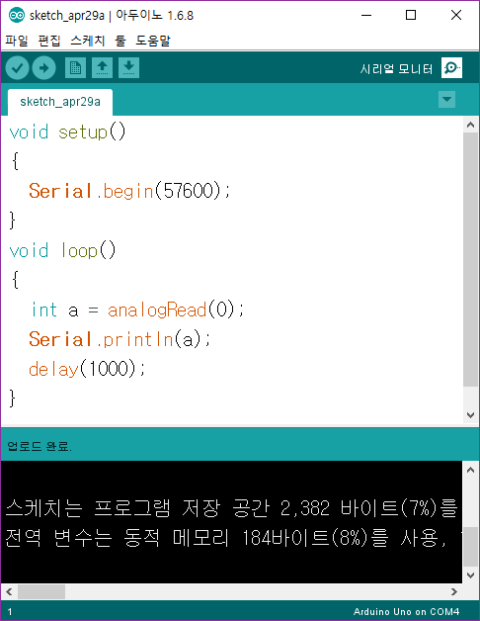
01. 아날로그 명령어
시리얼 모니터링
업로드 이후 시리얼 모니터를 클릭

Slide 9
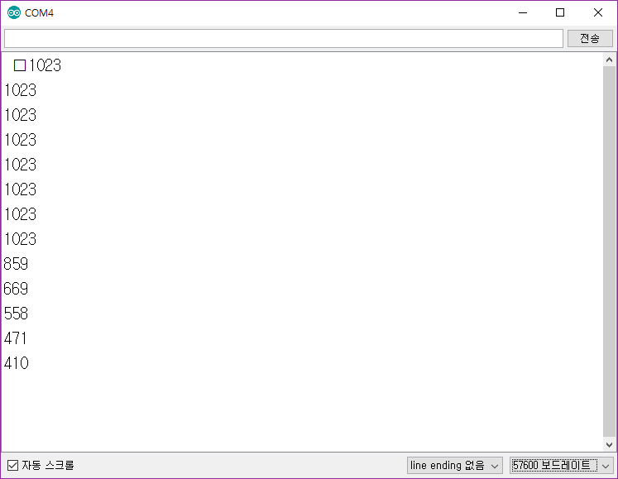
01. 아날로그 명령어
시리얼 모니터링
센서의 값의 변화를
확인 할 수 있습니다.
void setup에서 입력한 serial.begin(57600);으로 설정을 확인합니다.

Slide 10
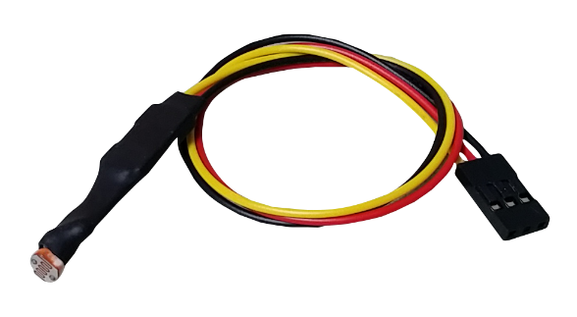
01. 아날로그 명령어
조도 센서일 경우
프로그램을 작동시킨 후 조도센서를 어둡게 가려 봅니다.
콘솔창에 표시되는 센서값을 확인해 봅니다.
손으로 가려서
밝기를 변화시켜 봅니다.

Slide 11
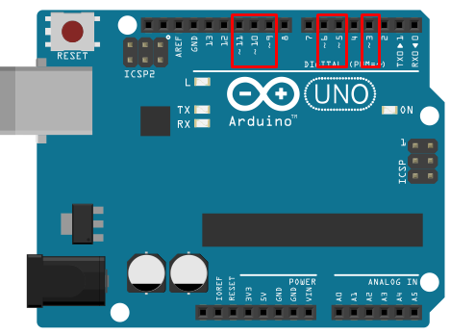
02. 아날로그 입력과 출력
PWM(Pulse Width Modulation)
PWM(Pulse Width Modulation)
펄스폭을 조절해서 전류를 조정하는 기법으로 출력되는 신호의 High와 Low의 비율을 이용하여 전체적인 전압을 제어해주는 방식
응용분야
간단한 무드 등을 제어
부저의 음계 제어
스마트 폰등에서 LCD(밝기) 백라이트 조정
아두이노 PWM 출력 기능
아두이노 보드 3, 5, 6, 9, 10, 11 번 핀
analogWrite(0~255)함수를 이용하여 PWM 출력
아두이노 하드웨어의 출력 핀에 “~”을 표시 :
일반 디지털 I/O 핀과 구분
아두이노에서는 500Hz, 2ms 간격으로 작업 수행
아날로그 핀이 아니라 디지털 핀 사용
1

Slide 12
02. 아날로그 입력과 출력
PWM(Pulse Width Modulation)
PWM – 출력 전압 조절
- LED 밝기를 조절하려면? --> 출력 전압을 조절
- 아두이노는 출력 전압 자체를 조절하는 능력이 없다
- 그래서 PWM 사용 (Pulse Width Modulation, 펄스 폭 변조)
PWM
- 5V 출력을 계속 유지하는 것이 아니라 on/off 를 빠르게 반복
- on/off 간격(pulse width)에 따라 평균전압이 낮아지는 효과

Slide 13
02. 아날로그 입력과 출력
PWM(Pulse Width Modulation)
5V
0% Duty Cycle - analogWrite(pin, 0)
0V
25% Duty Cycle - analogWrite(pin, 63)
5V
0V
50% Duty Cycle - analogWrite(pin, 127)
5V
0V
5V
75% Duty Cycle - analogWrite(pin, 191)
0V
5V
100% Duty Cycle - analogWrite(pin, 255)
0V
75% Duty Cycle - analogWrite(pin, 191)
5V
(예시)
750
msec
250
msec
0V
1

Slide 14
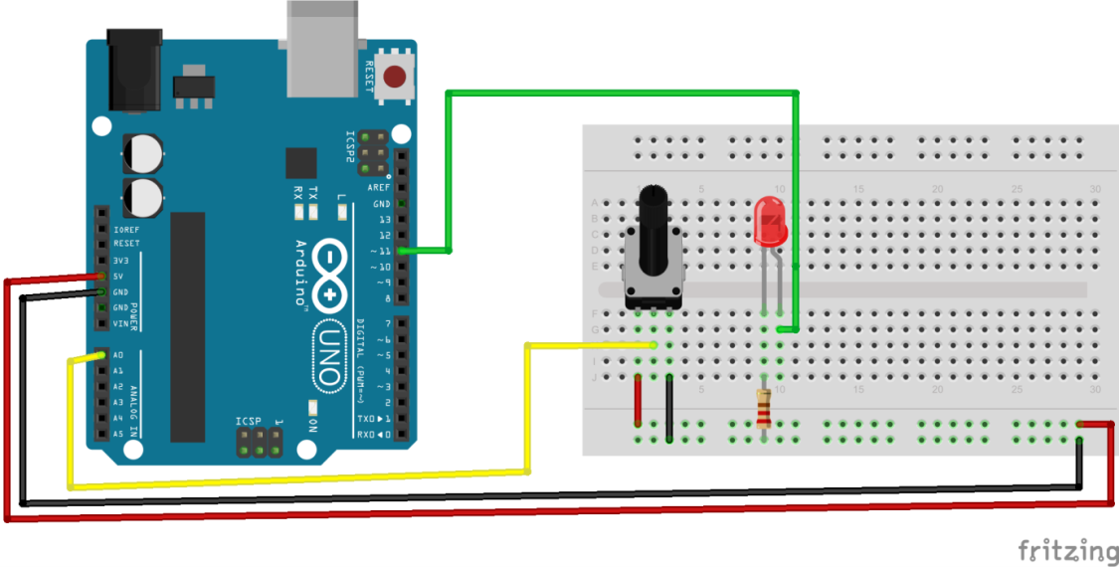
02. 아날로그 입력과 출력
포틴쇼미터로 LED 밝기 조절을 합니다.
포텐쇼미터를 돌리면 그 값을 읽고 값에 따라 LED의 밝기를 조절한다.
포텐쇼미터의 값은 analogRead를 통해서 읽고, analogWrite를 통해 LED에 PWM 출력한다.
int potpin=0;//Define analogue interface.#0
int ledpin=11;//Define digital interface #11.(PWM output)
int val=0;//temporary storage the Variable value from the sensor
void setup()
{
pinMode(ledpin,OUTPUT);// Define digital interface #11 as output
Serial.begin(9600);//Setup Baud rate as 9600
}
void loop()
{
val=analogRead(potpin);// Read analogue value from sensor and assign to val
Serial.println(val);//Show val variable.
analogWrite(ledpin,val/4);
delay(10);//Delay 0.01 sec.
}
준비물: Uno R3, USB cable, 브레드보드, 포텐시오미터,
220Ohm 저항,빨간 LED, 점퍼선
1

Slide 15
감사합니다.

